Slide 1
TRƯỜNG TIỂU HỌC THANH AM
Khoa học
Sự sinh sản
của thực vật có hoa

Slide 2
Ôn bài cũ
1. Cơ quan sinh dục cái của thực vật có hoa được gọi là gì?
1. Cơ quan sinh dục cái của thực vật có hoa được gọi là nhụy.

Slide 3
2. Hoa có cả nhị lẫn nhuỵ gọi là hoa gì?
2. Hoa có cả nhị lẫn nhuỵ gọi là hoa lưỡng tính.

Slide 4
Khoa học
Sự sinh sản
của thực vật có hoa
1. Sự thụ phấn
2. Sự thụ tinh
3. Hoa thụ phấn nhờ côn trùng và gió

Slide 5
Chỉ vào hình và đọc thông tin SGK/106 để nói với nhau về: Sự thụ phấn, sự thụ tinh, sự hình thành hạt và quả..
(Thảo luận nhóm đôi – 3’)

Slide 6
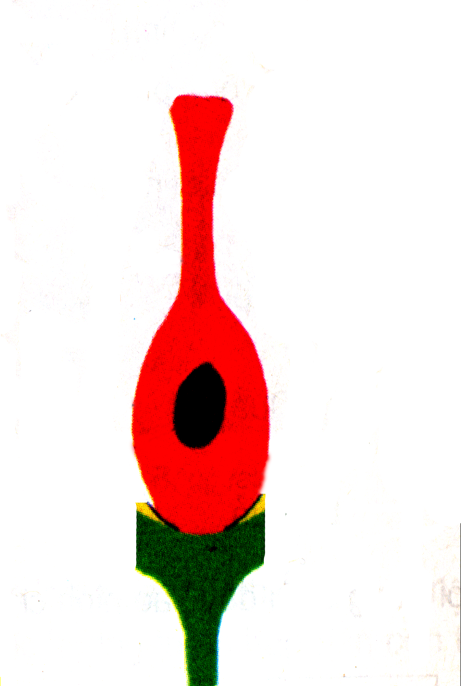
Hạt phấn
Ống phấn
Tế bào sinh dục đực
.
Tế bào sinh dục cái
Noãn
Bầu nhụy

Slide 7
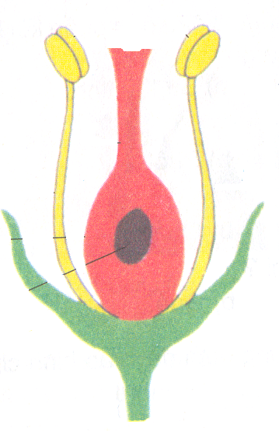
Sự thụ tinh
Sự thụ phấn
…
…
Bầu nhụy
phát triển
thành quả
Noãn phát triển
thành hạt

Slide 8
Theo em, sự thụ phấn của các loài hoa là như thế nào?
- Hiện tượng đầu nhụy nhận được những hạt phấn của nhị gọi là sự thụ phấn .

Slide 9
Sự thụ tinh của các loài hoa là như thế nào?
- Hiện tượng tế bào sinh dục đực ở đầu ống phấn kết hợp với tế bào sinh dục cái của noãn gọi là Sự thụ tinh.

Slide 10
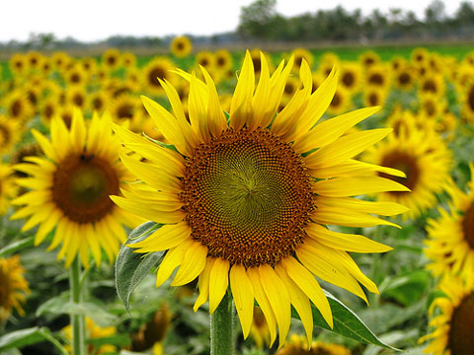
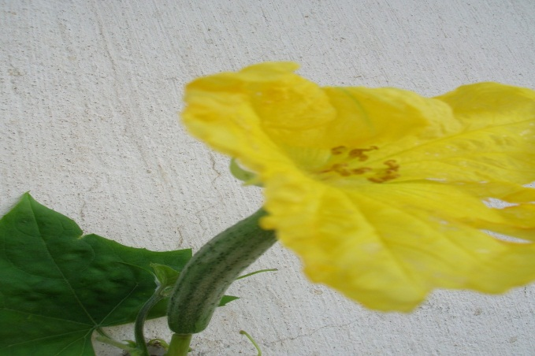
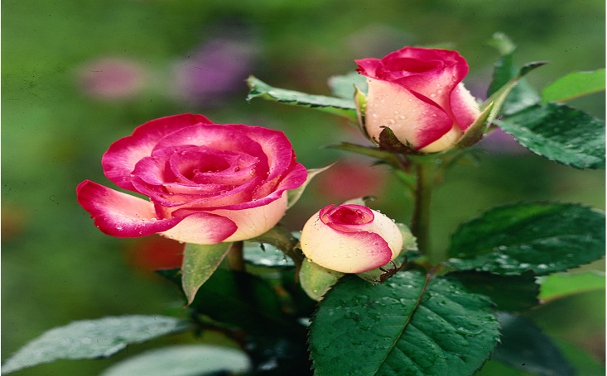
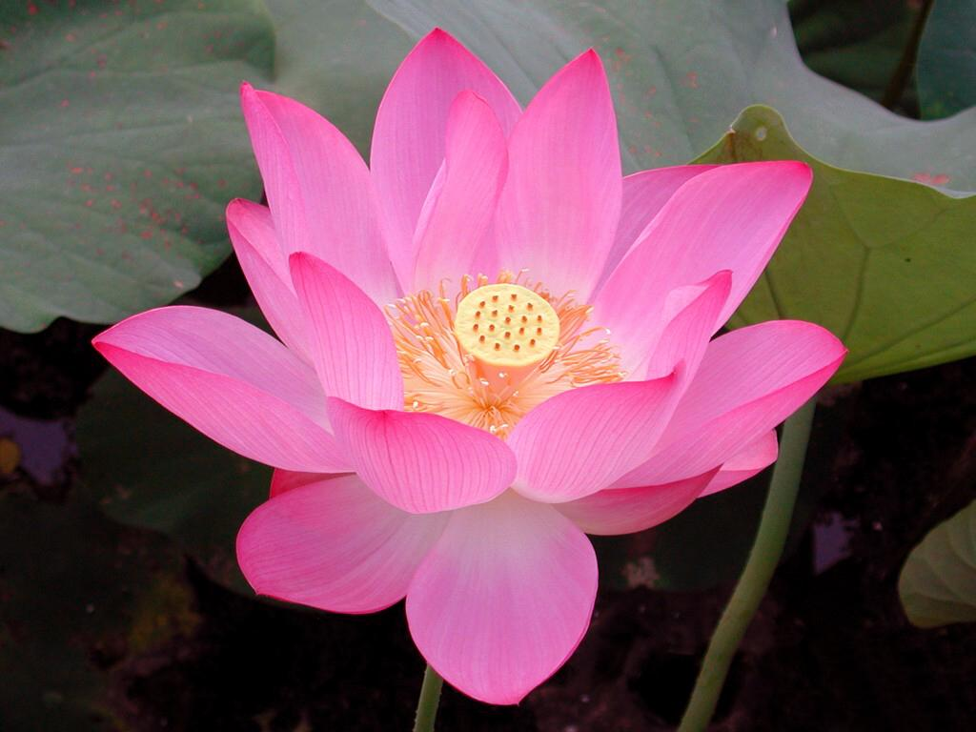
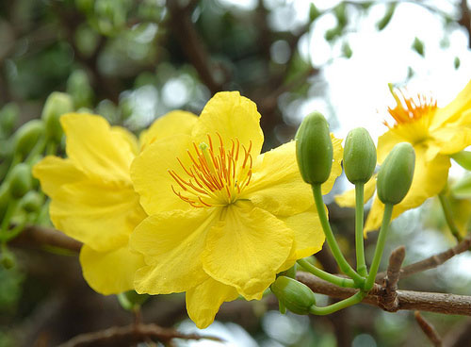
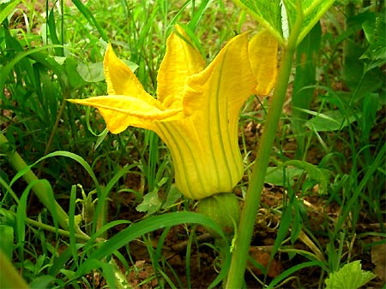
Hoa thụ phấn nhờ côn trùng
Hoa sen
Hoa mai
Hoa hướng dương
Hoa möôùp
Hoa hoàng
Hoa bí

Slide 11
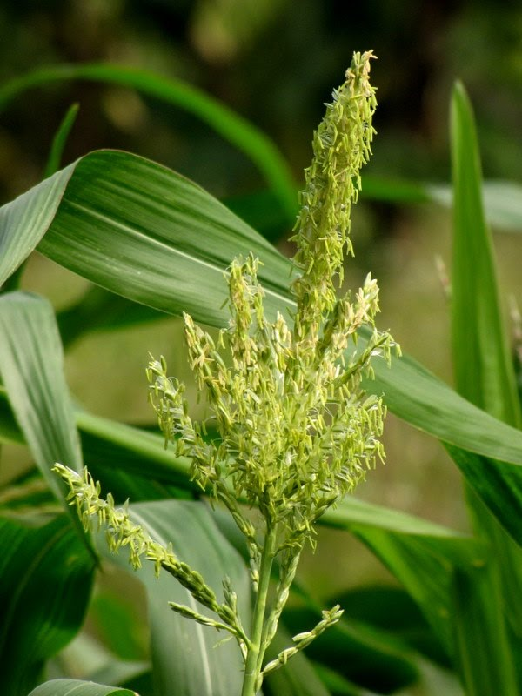
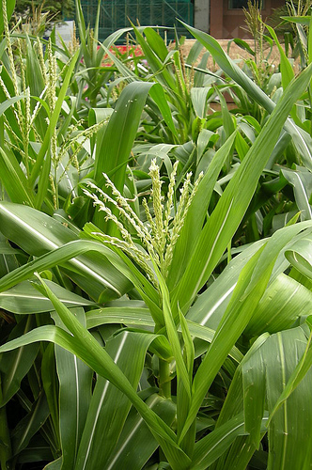
Hoa thụ phấn nhờ gió
ngô

Slide 12
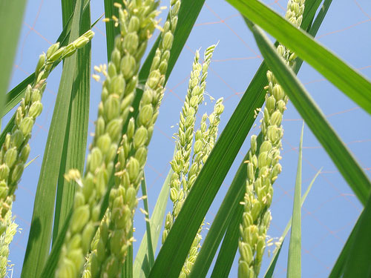
Hoa thụ phấn nhờ gió
Luùa

Slide 13
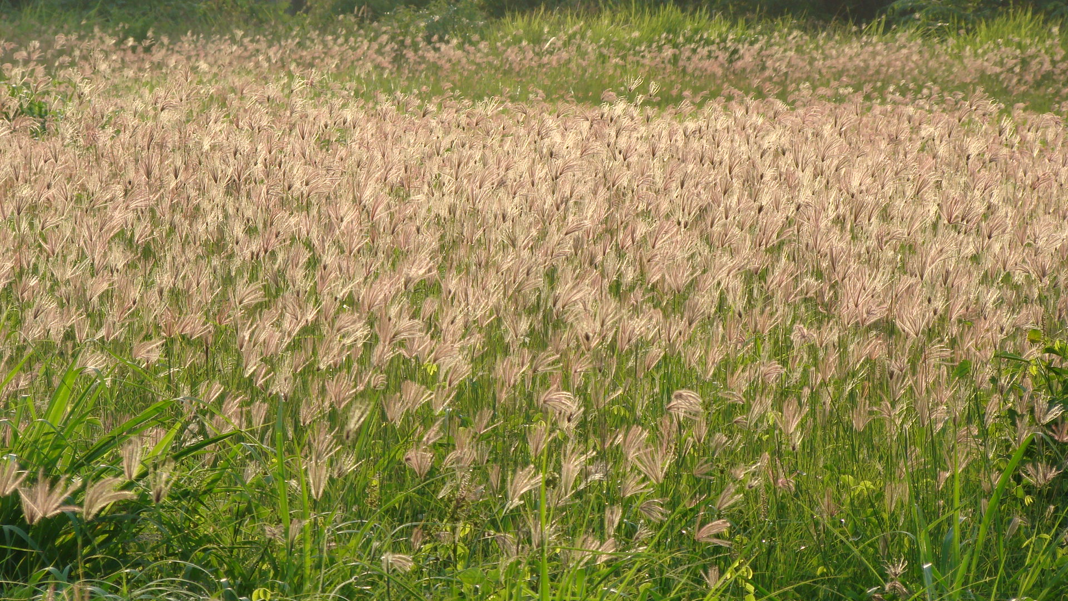
Hoa thụ phấn nhờ gió
Cỏ may

Slide 14
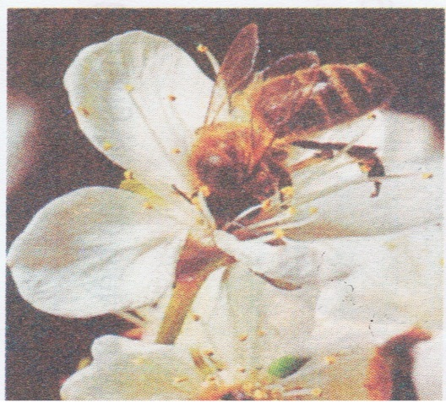
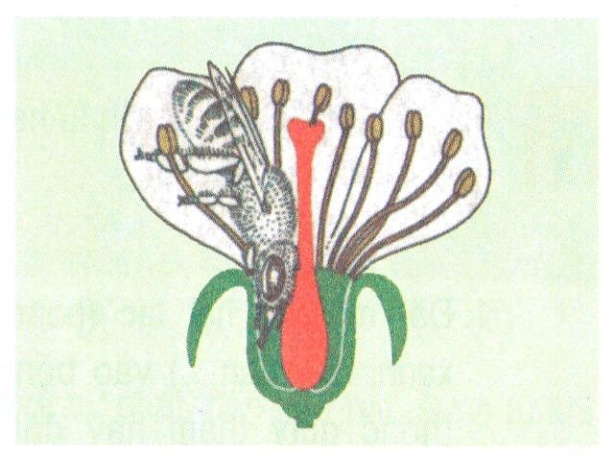
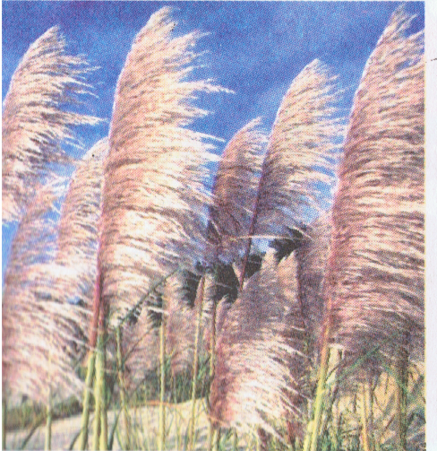
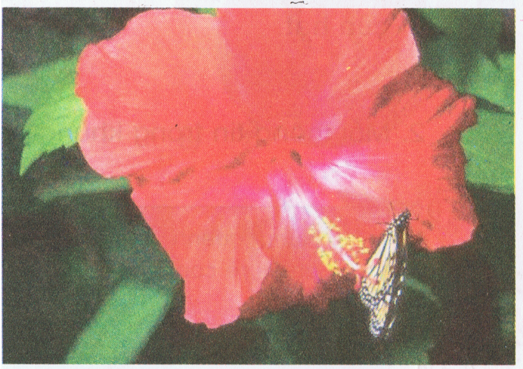
Hoa táo
Bông lau
Hoa râm bụt

Slide 15
Trò chơi
“Ai thông minh?”

Slide 16
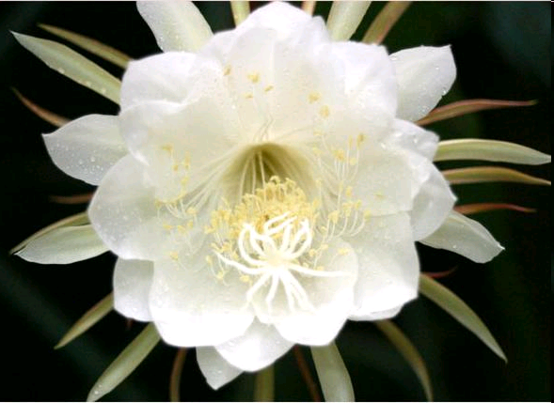
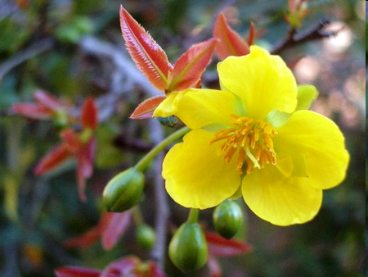
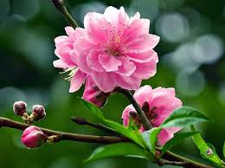
Trò chơi “Ai thông minh ”
Hoa gì thơm
ngát về đêm?
Hoa quỳnh
Hoa gì hẹn đến mùa xuân?
Hoa mai
Hoa đào

Slide 17
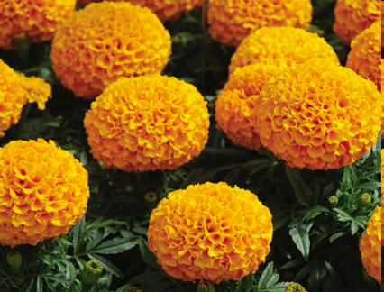
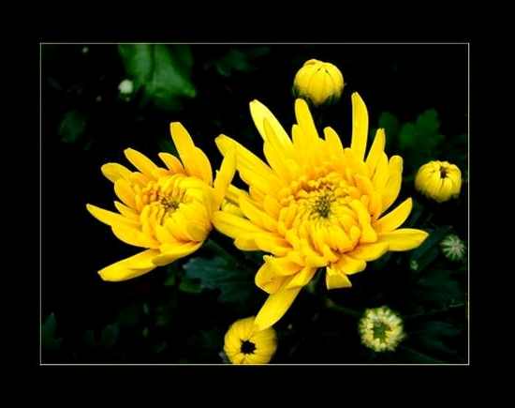
Hoa gì nhiều
tuổi để thờ?
Hoa vạn thọ
Hoa gì báo hiệu đến giờ thu sang?
Hoa cúc

Slide 18
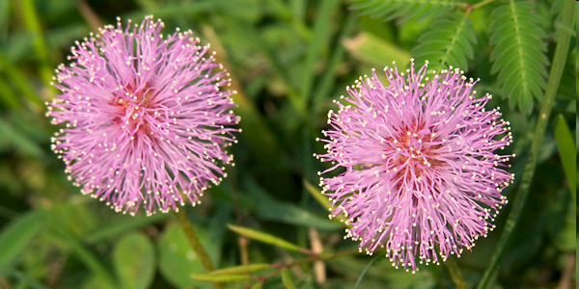
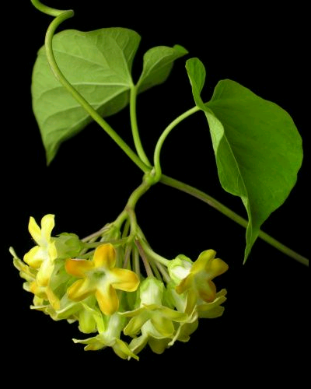
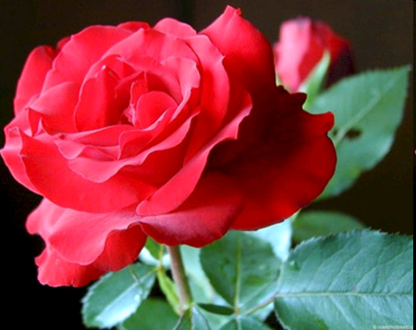
Hoa gì e thẹn bên đường?
Hoa trinh nữ
Hoa gì muôn dặm đường dài?
Hoa thiên lí
Hoa gì xinh đẹp nhưng mà lắm gai?
Hoa hồng

Slide 19
Những loài hoa thụ phấn nhờ côn trùng thường có đặc điểm gì?

Slide 20
SỰ THỤ PHẤN
CỦA HOA
NHỜ
CÔN TRÙNG
Hương thơm
Màu sắc sặc sỡ
để hấp dẫn
côn trùng
Mật ngọt

Slide 21
Những loài hoa thụ phấn nhờ gió thường có đặc điểm gì?

Slide 22
SỰ THỤ PHẤN
CỦA HOA
NHỜ GIÓ
CÁNH HOA,
ĐÀI HOA NHỎ
HOẶC KHÔNG CÓ
KHÔNG CÓ
MÀU SẮC ĐẸP

Slide 23
Thế nào sự thụ phấn của các loài hoa?
Sự thụ tinh của các loài hoa là như thế nào?
Nhờ đầu mà hoa được thụ phấn?

Slide 24
- Hiện tượng đầu nhụy nhận được những hạt phấn của nhị gọi là sự thụ phấn .
- Sự thụ tinh là sự kết hợp của nhân giao tử đực với nhân của tế bào cái trong túi phôi để hình thành hợp tử khởi đầu cho tạo quả và hạt.

Slide 25
- Hoa được thụ phấn nhờ côn trùng và gió.

Slide 26
- Nhận xét tiết học
Dặn dò:
Chuẩn bị bài “Cây con mọc lên từ hạt”
- Mỗi em chọn 5 hạt đỗ tương hoặc lạc, đem ngâm nước trong khoảng 2 giờ rồi vớt ra LÀM THÍ NGHIỆM

